Slide 1
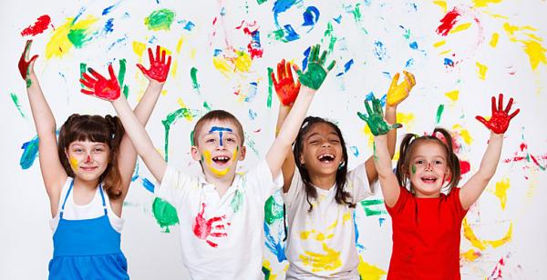
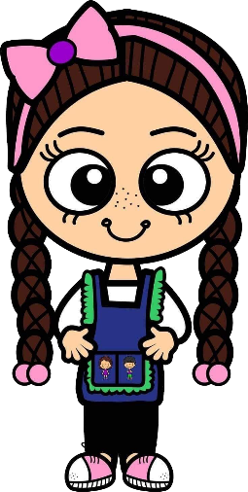
Escuela Normal de Educación Preescolar
Licenciatura en educación preescolar
Ciclo Escolar 2020 – 2021
Sexto Semestre Sección A
Curso: Artes Visuales
Maestra: Silvia Erika Sagahón Solís
Alumna: Argelia Azucena Esquivel Castillo
Numero de lista: 3
Saltillo Coahuila, A 8 de junio del 2021

Slide 2
El trabajo artístico es la creación de una experiencia imaginativa esta a su vez reside en el poder que tienen los niños para crear mundos posibles y permitirles que se expresen libremente creando su propio misterio.
Participación infantil
Uno de los aportes de Piaget es que el desarrollo no es una copia de la realidad externa
¿Por qué el arte? El poder de la imaginación, la creatividad y el placer estético del ser humano
El juego: la creación de un paracosmos
La participación activa es muy importante en el desarrollo de los niños pues favorece la solución de problemas
La asimilación asigna significados a lo que se percibe y se transforman los objetos a través de la incorporación de estos mismos significados.
el títere se carga de los poderes emocionales e inconscientes más profundos, y se transforma en el objeto donde se inscribe la historia que se ignora para luego leerla.
El juego brinda al niño una nueva forma de deseo y esto le ayuda a desarrollar su capacidad de adaptación al medio que lo rodea, le permite algo que en otras situaciones le cuesta mucho
Un niño resulta ser mas competente cuando es capaz de definir la tarea, establecer objetivos y responder a las necesidade de esta tarea en sus propios términos.
Desde el punto de vista ontogenético, el desarrollo de los niños depende, en gran medida, de su capacidad para integrar sus necesidades, sus estrategias y su interpretación con las de las personas más significativas de su entorno
Según determinadas lucubraciones mentales, más o menos conscientes, hacen posible las más diversas y complejas combinaciones, conexiones y relaciones que el sujeto puede establecer entre diferentes elementos de la experiencia

